Slide 1

TECK TALK
Initiation au DDD et à la Clean Architecture
Partie 1

Slide 2

BLOC 1
Le constat
2

Slide 3

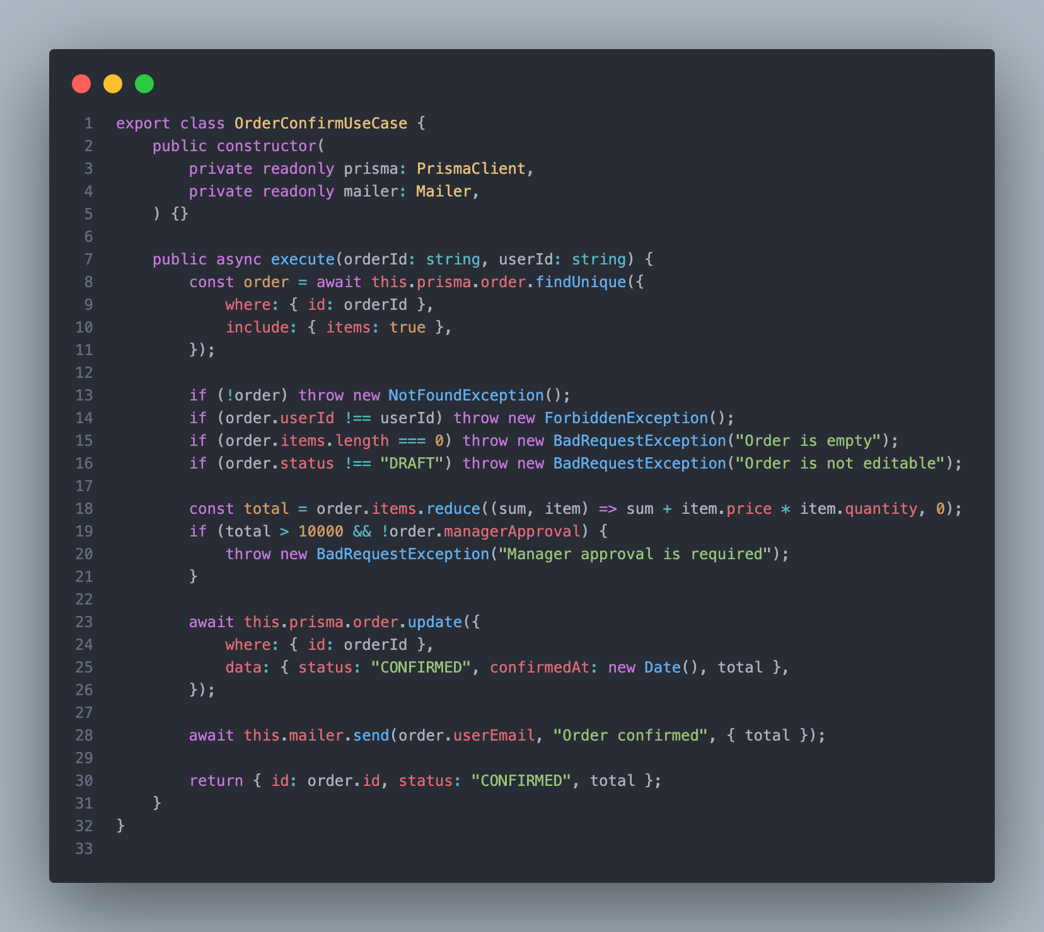
3

Slide 4
Ce qu'on constate ensemble
Ce code a 5 problèmes :
Logique métier dans le service
Les règles de validation, le calcul du total, la vérification du statut… tout est mélangé avec l'accès à la base.
1
Objet order sans comportement
C'est un objet brut retourné par la DB. Il a des propriétés, mais il ne "sait" rien faire. On appelle ça un modèle anémique.
2
Impossible de tester unitairement
Pour vérifier une règle métier, on doit instancier toute l'infrastructure.
3
Couplage ORM ↔ métier
Changer de base ou d'ORM impose de réécrire la logique métier.
4
Duplication inévitable
Chaque nouveau endpoint qui touche aux commandes va redécouvrir et ré-implémenter les mêmes règles.
5
5

Slide 5
BLOC 2
DDD vs Clean Architecture
6

Slide 6
DDD vs Clean Architecture
Domain-Driven Design (DDD)
Vient d'Eric Evans, popularisé au début des années 2000 avec son livre qui propose de concevoir le logiciel autour du "domaine métier" (modèle, langage commun, règles) plutôt qu'autour de la technique.
Clean Architecture
Vient de Robert C. Martin ("Uncle Bob") sortie en 2017 et formalise une manière d'organiser le code en couches dépendant vers l'intérieur (entités / use cases) pour garder le métier indépendant des frameworks, de la base de données et de l'UI.
7

Slide 7
L'évolution vers la Clean Architecture
1972
Information Hiding
David Parnas — Séparation des préoccupations, fondation théorique.
1993
Principes SOLID
Robert C. Martin — Règles de conception OO qui structureront tout le reste.
2003
Domain-Driven Design
Eric Evans — Le domaine métier au centre. Bounded Contexts, Aggregates, Ubiquitous Language.
2005
Architecture Hexagonale
Alistair Cockburn — Ports & Adapters : isoler le cœur métier des détails techniques.
2008
Onion Architecture
Jeffrey Palermo — Couches concentriques, dépendances vers l'intérieur.
2012
"The Clean Architecture"
Robert C. Martin — Article qui synthétise Hexagonale + Onion + DDD en un modèle unifié.
2013
Implementing DDD
Vaughn Vernon — Le "Red Book" qui rend le DDD concret et implémentable.
2017
Clean Architecture, le livre
Robert C. Martin — Formalisation complète de l'approche.
8

Slide 8
DDD (le quoi) vs Clean Architecture (le où)
DDD
Clean Architecture
Dit comment modéliser le métier : quelles briques utiliser (Value Object, Entity, Aggregate), comment nommer les choses, où mettre la logique. C'est la substance.
Dit comment organiser les couches : le domaine au centre, l'infra à l'extérieur, les dépendances toujours vers l'intérieur. C'est la structure.
DDD sans Clean Archi → domaine riche mais couplé à l'infrastructure.
Clean Archi sans DDD → couches bien séparées mais modèles anémiques.
Les deux ensemble → un domaine riche ET isolé de l'infrastructure.
C'est ce qu'on vise.
9

Slide 9
DDD — Le quoi
Le Domain-Driven Design répond à la question :
Comment modéliser mon métier dans le code ?
Value Object — un objet défini par ses valeurs (Email, Money, IBAN)
Entity — un objet avec une identité unique et un cycle de vie (User, Order, BankAccount)
Aggregate — un groupe d'objets qui doivent rester cohérents ensemble
Ubiquitous Language — le vocabulaire partagé entre devs et métier
Bounded Context — les frontières entre sous-domaines
Le DDD dit quoi mettre dans ton code. Il donne la substance.
10

Slide 10
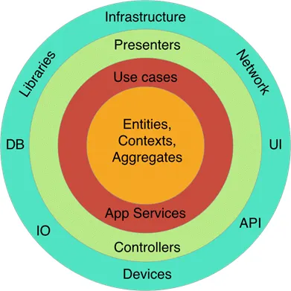
Clean Architecture — Le où
La Clean Architecture répond à la question :
Comment organiser mes couches pour que le métier ne dépende pas de la technique ?
Règle d'or : les dépendances vont toujours de l'extérieur vers l'intérieur.
Le domaine ne connaît ni Prisma, ni NestJS, ni HTTP.
La Clean Archi dit où placer chaque élément. Elle donne la structure.
C'est une architecture en cercles concentriques :
11

Slide 11
Sessions
SESSION 1
SESSION 2
Le DDD
Comment modéliser le domain (Value Object, Entity, Aggregate, Bounded Context)
La Clean Architecture
Comment organiser les couches (Use Case, Repository, UoW, DI, Controller, DTO)
12

Slide 12
BLOC 3
Question aux devs
13

Slide 13
QUESTION 01
Où vit votre logique métier aujourd'hui ?
14

Slide 14
QUESTION 02
Si on vous demande de changer une règle métier. Combien de fichiers touchez vous ?
15

Slide 15
QUESTION 03
Vos tests unitaires, ils testent quoi exactement ?
16

Slide 16
BLOC 4
Value Object
17

Slide 17
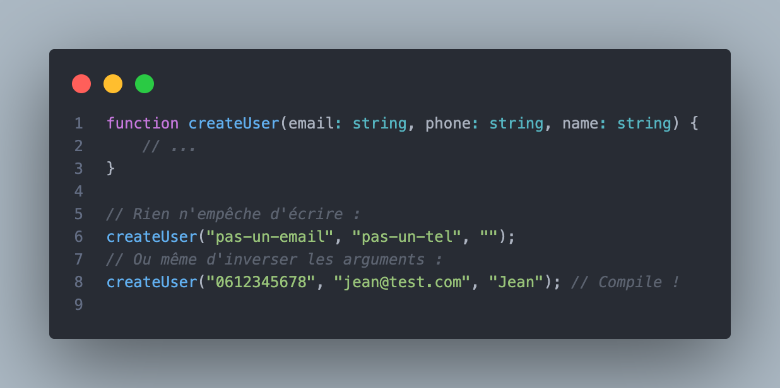
Le problème : la Primitive Obsession
Qu'est-ce qu'un email dans le code aujourd'hui ?
Un string peut contenir n'importe quoi. Il n'y a aucune garantie que c'est un email valide. Et si on a besoin de valider l'email, on doit le faire partout où on le manipule.
C'est ce qu'on appelle la Primitive Obsession : utiliser des types primitifs (string, number, boolean) pour représenter des concepts métier qui méritent leur propre type.
18

Slide 18
La définition
Un Value Object est un objet :
Défini par ses valeurs
Pas d'identité propre. Deux emails identiques sont le même objet.
Immutable
Une fois créé, on ne peut pas le modifier. Pour "changer" un email, on en crée un nouveau.
Auto-validant
Un Value Object invalide ne peut pas exister. La validation est dans le constructeur.
19

Slide 19
Analogie
VALUE OBJECT
ENTITY
Un billet de 20€ est un Value Object.
Si je te donne un billet de 20€ et que tu me donnes un autre billet de 20€, on est quittes.
On ne distingue pas les billets entre eux (pas d'identité). Et tu ne peux pas "modifier" un billet.
Un passeport est une Entity.
Deux passeports avec le même nom et la même photo sont quand même deux passeports différents (numéro unique).
Et le passeport évolue : on ajoute des visas, il expire.
20

Slide 20
Les règles
Règle | Explication
Constructeur privé | On force l'utilisation d'une méthode factory static create()
Validation à la création | Un Value Object invalide ne peut pas exister
Propriétés readonly | Aucune mutation possible après la création
Pas de setter | Jamais. Pour "modifier", on crée une nouvelle instance
equals() par valeur | Deux VO avec les mêmes valeurs sont égaux
21

Slide 21
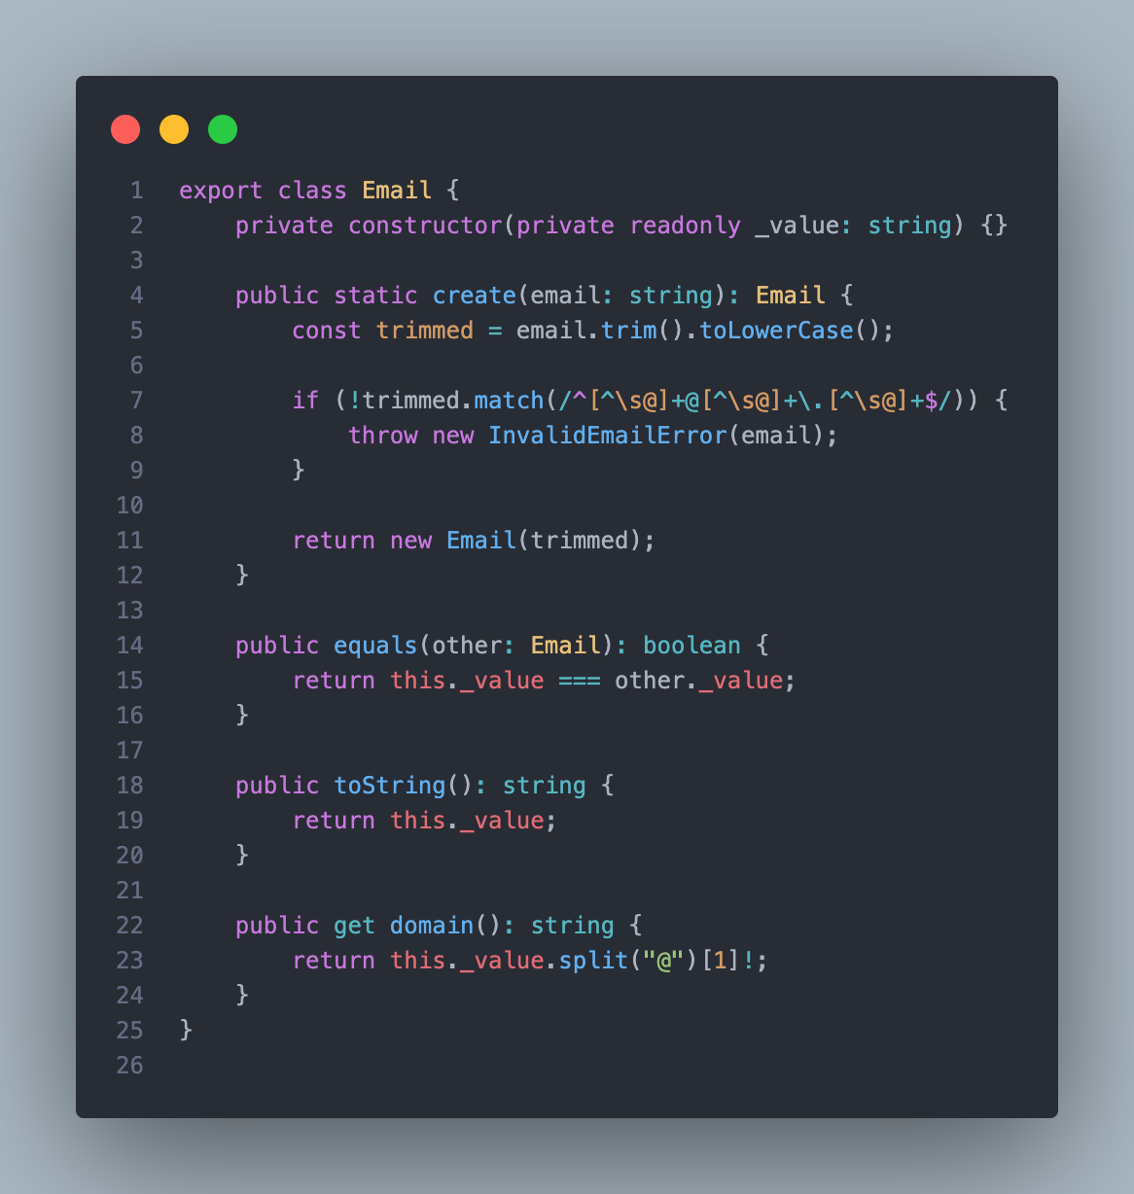
22

Slide 22
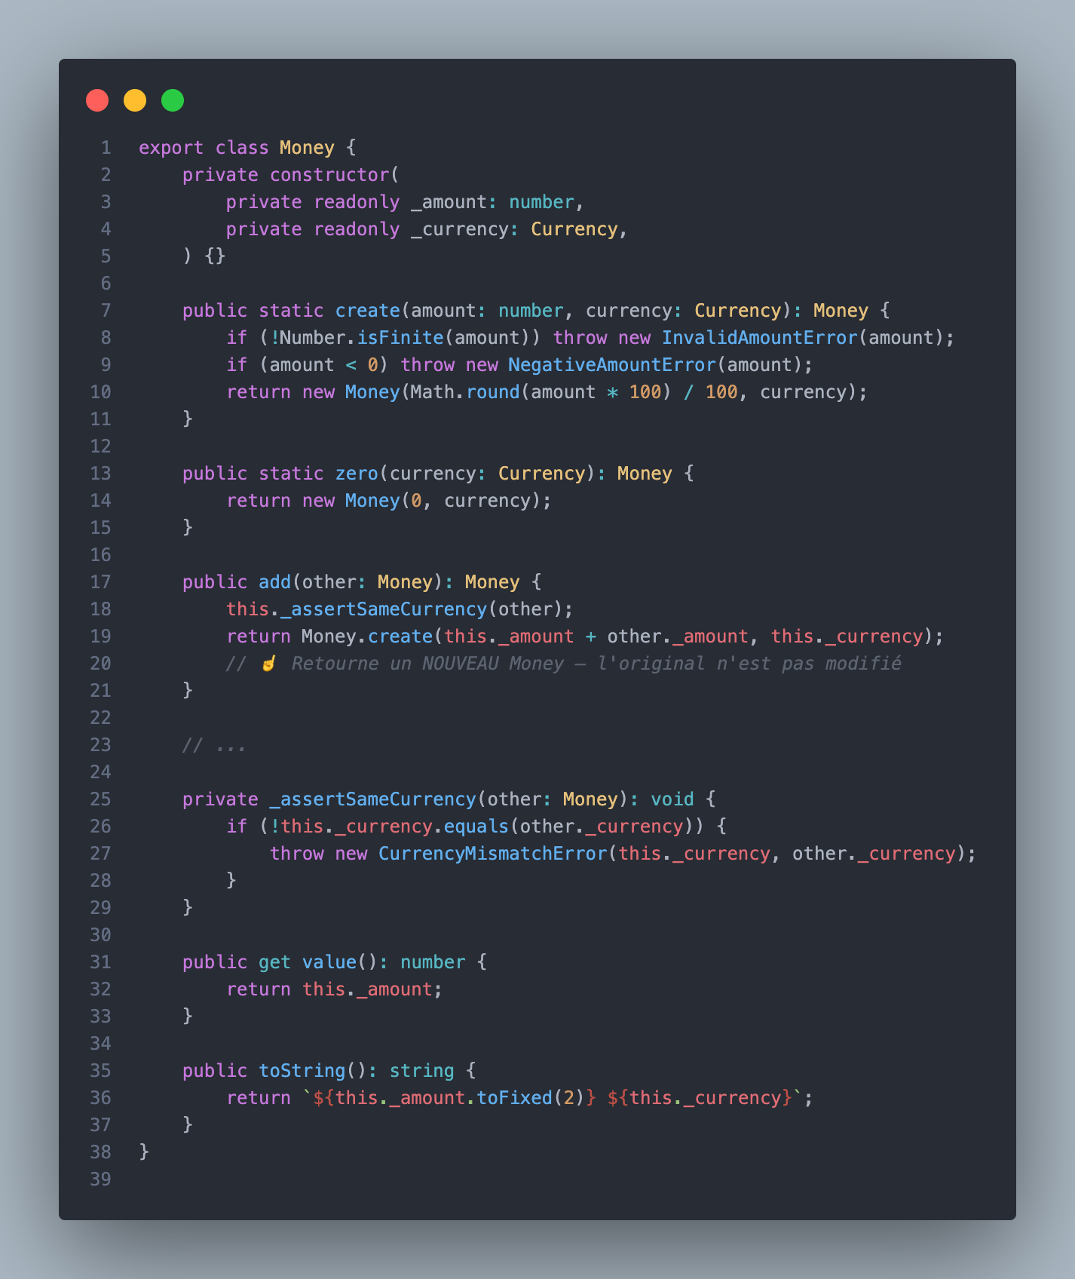
23

Slide 23
Autres exemples de Value Objects courants
Value Object | Remplace | Ce qu'il garantit
Email | string | Format valide, normalisé (trim, lowercase)
Money | number | Montant positif, devise explicite, pas de mélange
PhoneNumber | string | Format E.164, pays identifié
IBAN | string | Format valide, clé de contrôle vérifiée
DateRange | { start, end } | end > start garanti, méthodes contains(), overlaps()
Percentage | number | Entre 0 et 100, méthodes of() pour calculer
Address | objet brut | Champs requis validés, formatage cohérent
OrderStatus | string | enum | Transitions validées (DRAFT → CONFIRMED, pas l'inverse)
24

Slide 24
LE MESSAGE CLÉ
Un Value Object invalide ne peut pas exister. Si vous avez un objet Email dans les mains, vous savez qu'il est valide. Vous n'avez plus jamais besoin de re-vérifier.
C'est le concept le plus simple du DDD et le plus rentable immédiatement. Même si vous ne faites jamais rien d'autre en DDD, adopter les Value Objects améliore déjà votre code.
25

Slide 25
BLOC 5
Entity
26

Slide 26
La différence fondamentale
Pose la question :
Est-ce qu'un billet de 20€ a un numéro de série qui compte pour vous au quotidien ?
Deux billets de 20€ sont interchangeables → Value Object.
Est-ce que votre compte en banque est interchangeable avec celui de votre voisin, même s'il a le même solde ?
Chaque compte a un numéro unique → Entity.
27

Slide 27
La définition
Une Entity est un objet :
Définie par son identité
Un UUID ou CUID unique et immutable.
Qui a un cycle de vie
Il est créé, il évolue (mutations d'état), il peut être supprimé.
Qui contient sa logique métier
Les règles vivent dans l'entité, pas dans un service extérieur.
Comparée par identité
Deux entités avec les mêmes attributs mais des IDs différents sont différentes.
28

Slide 28
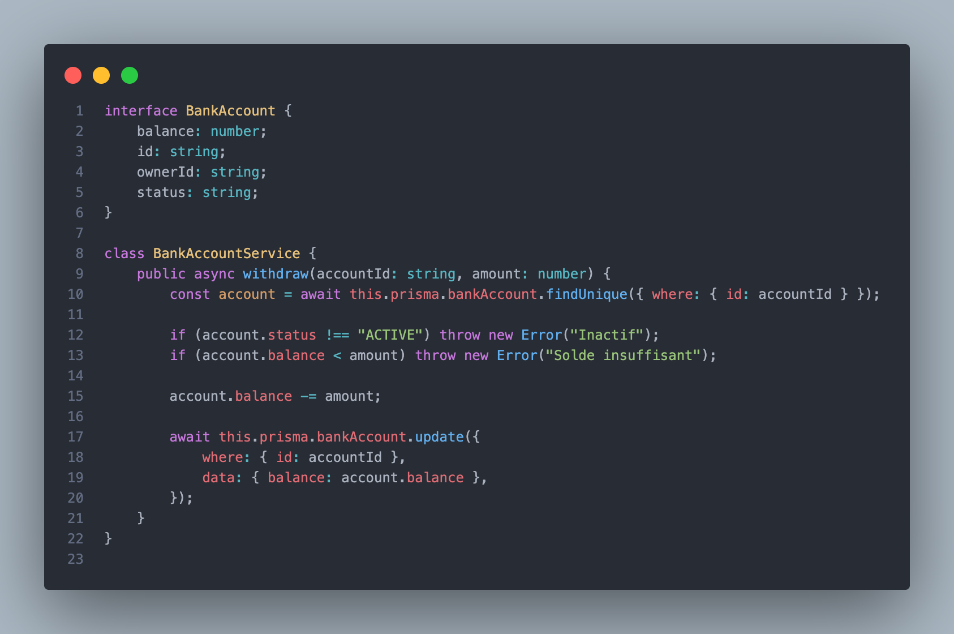
Le problème du modèle anémique
L'entité BankAccount est un sac de données.
Elle ne "sait" rien.
Toute l'intelligence est dans le service.
Si un autre service a besoin de faire un retrait, il va recoder les mêmes vérifications.
29

Slide 29
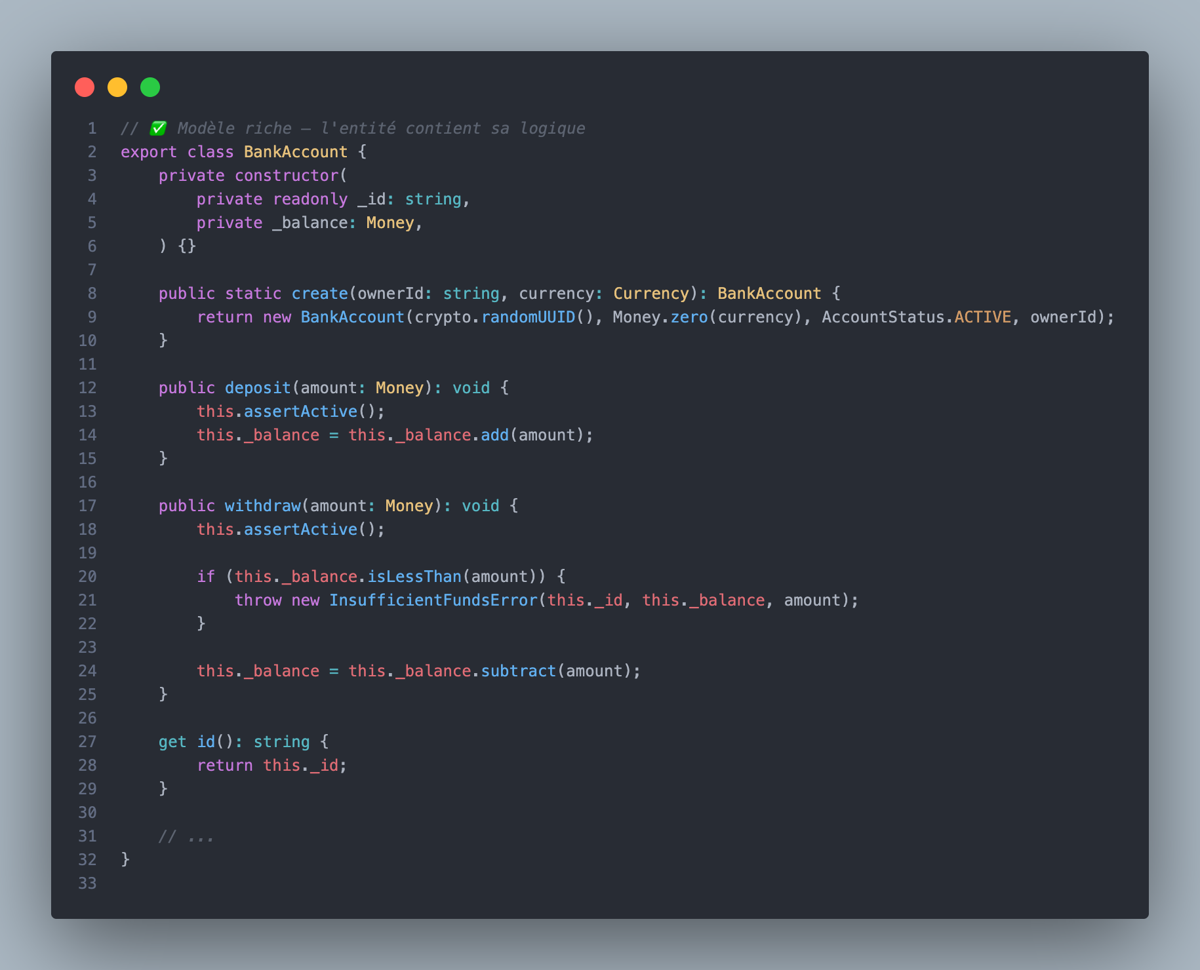
Le modèle riche : l'entité qui sait faire des choses
30

Slide 30
MESSAGE CLÉ
L'entité n'est pas un sac de données !
C'est un objet qui sait faire des choses et qui protège ses propres règles.
Si tu veux retirer de l'argent, tu demandes au compte de le faire.
Tu ne fais pas balance -= amount toi-même.
31

Slide 31
BLOC 6
Aggregate
32

Slide 32
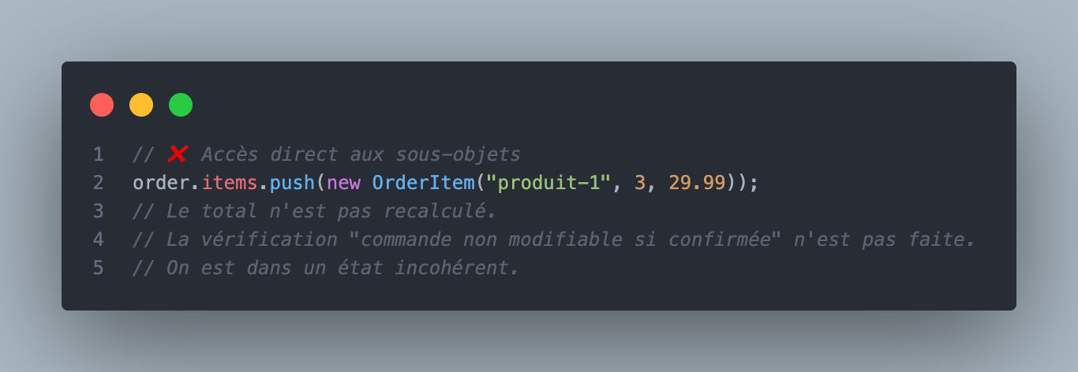
Le problème
Imaginons une commande avec des items. Si j'ajoute un item, le total de la commande change. Si je modifie un item directement sans passer par la commande, le total peut devenir incohérent.
L'Aggregate résout ce problème en imposant un point d'entrée unique.
33

Slide 33
La définition
Un Aggregate est :
Un groupe d'Entities et de Value Objects qui forment une unité de cohérence.
Toute modification passe par l’Aggregate, qui garantit la cohérence de l'ensemble.
Chargé et persisté en bloc, c'est l'unité de transaction.
34

Slide 34
Analogie
Un Aggregate, c'est comme une entreprise. L'Aggregate, c'est le PDG.
Tu ne vas pas parler directement au comptable pour modifier la paie de quelqu'un (accès direct à une Entity). Tu passes par le PDG (Aggregate).
1
Le PDG s'assure que la modification est cohérente avec la politique de l'entreprise (Value Object).
2
Si l'entreprise embauche quelqu'un, le PDG met à jour l'organigramme ET la paie en même temps (transaction).
3
De l'extérieur, on ne voit que l'entreprise / PDG (Aggregate), pas ses rouages internes.
4
35

Slide 35
LES 4 RÈGLES
36

Slide 36
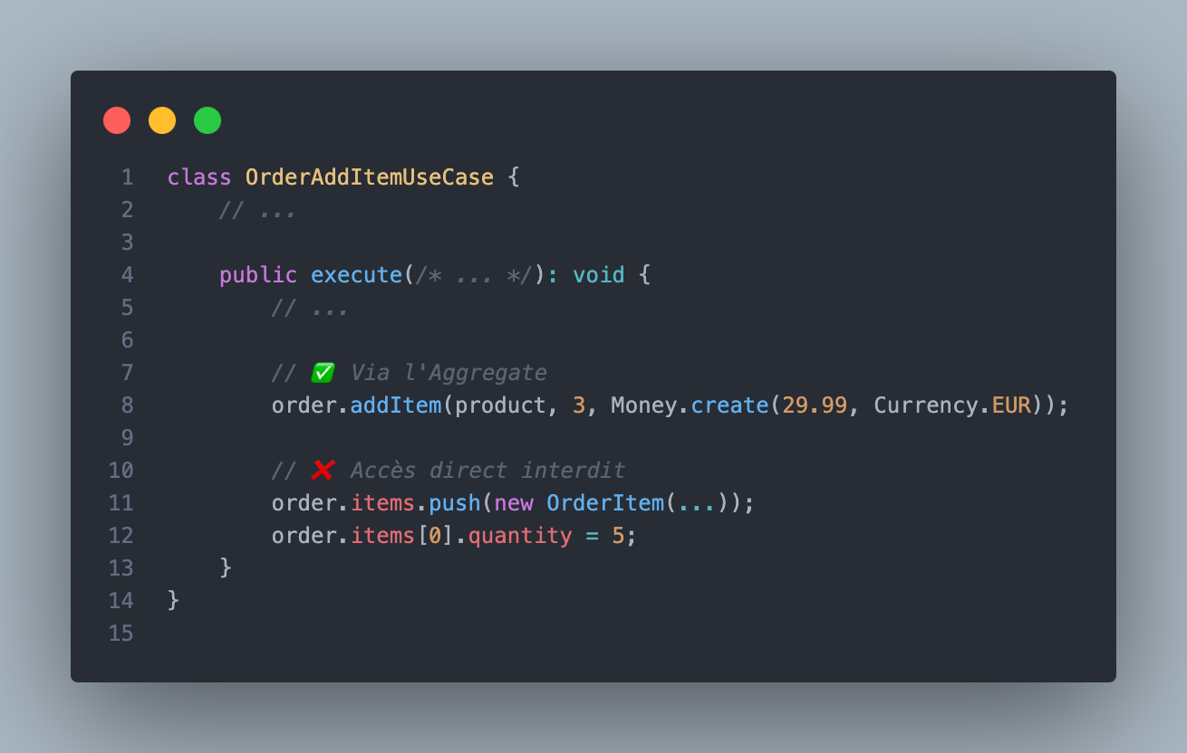
Règle 1 — Accès par l’Aggregate uniquement
37

Slide 37
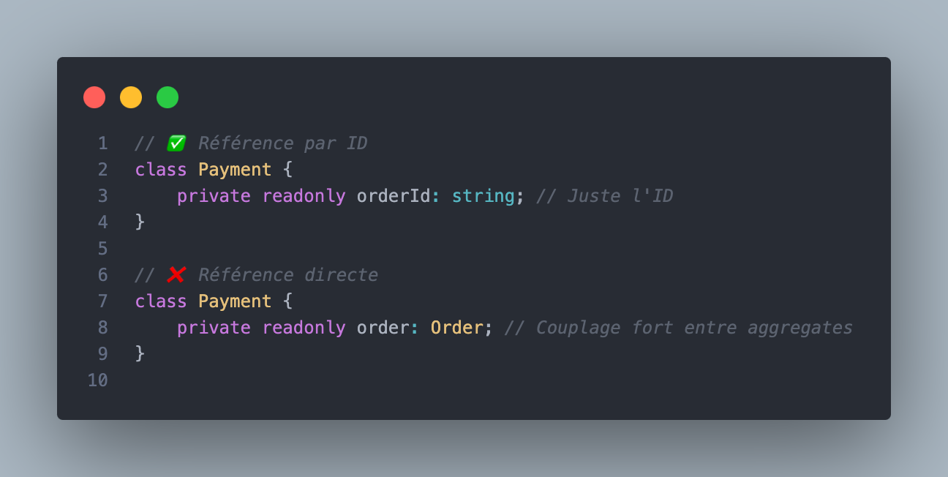
Règle 2 — Références externes par ID
Pourquoi ? Parce que si Payment avait une référence directe à Order, modifier Order pourrait impacter Payment dans la même transaction → on ne sait plus où sont les frontières.
38

Slide 38
Règle 3 — Chargé et persisté en bloc
Un appel à orderRepository.findById(id) charge l'Order et tous ses OrderItems.
Un appel à orderRepository.save(order) sauvegarde l'Order et tous ses OrderItems dans la même transaction.
39

Slide 39
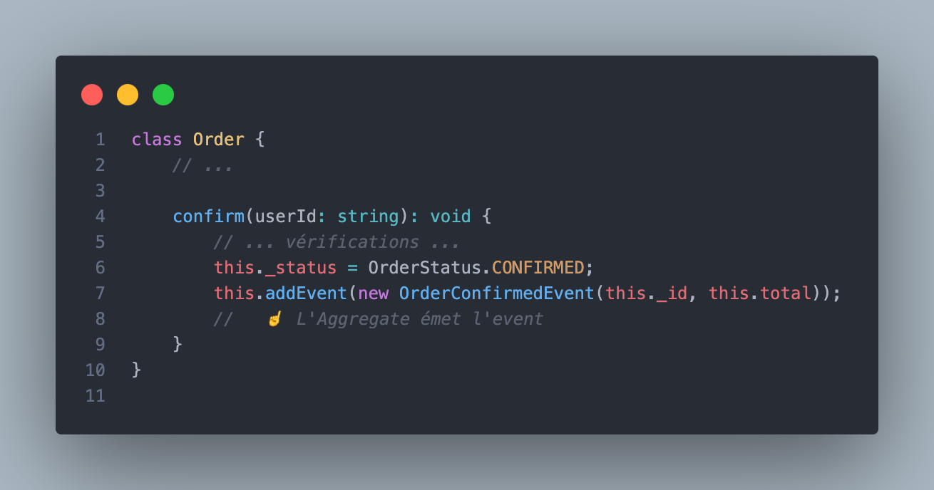
Règle 4 — Les Domain Events sont émis par l’Aggregate
Quand quelque chose d'important se passe (commande confirmée, commande annulée), c'est l’Aggregate qui émet l'événement.
40

Slide 40
Comment dimensionner un Aggregate ?
La question à se poser : "Ces deux objets doivent-ils être modifiés dans la même transaction pour rester cohérents ?"
Si oui → même Aggregate. Si non → Aggregates séparés, reliés par ID.
Règle d'or : un Aggregate doit être le plus petit possible. Si on met trop de choses dans un Aggregate, on crée des problèmes de performance (tout charger en mémoire) et de concurrence (tout verrouiller en transaction).
41

Slide 41
LE MESSAGE CLÉ
L'Aggregate est le gardien de la cohérence. Toute modification passe par lui, qui vérifie les invariants avant d'accepter le changement.
De l'extérieur, on ne voit que l’Aggregate.
42

Slide 42
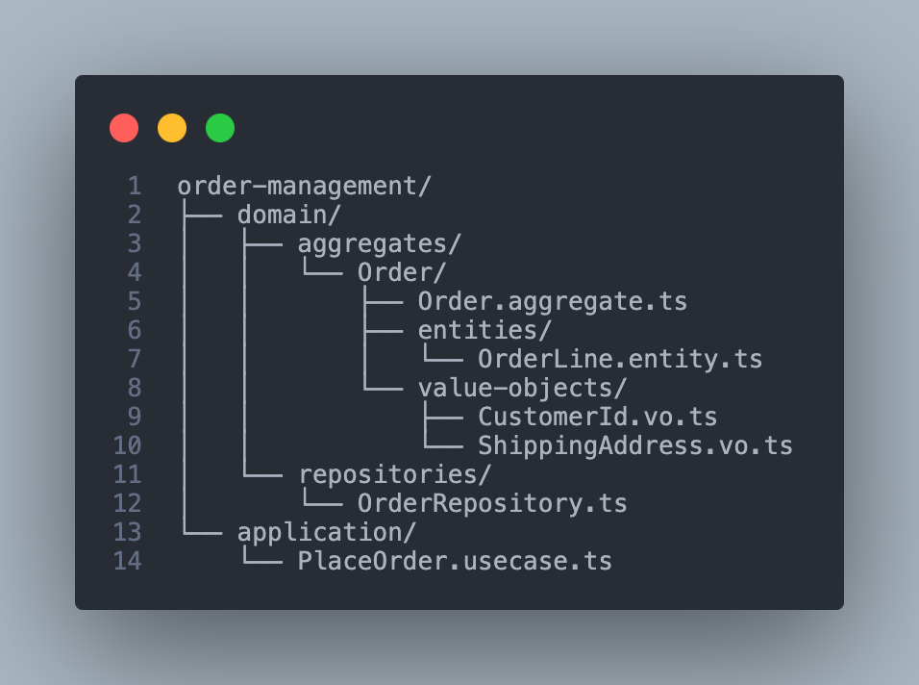
42

Slide 43
BLOC 7
Bounded Context — Les frontières du domaine
43

Slide 44
Le problème
Dans une application, le même mot peut avoir des significations différentes selon le contexte.
Un "Utilisateur" côté Authentification c'est un email et un mot de passe.
Un "Utilisateur" côté Facturation c'est un nom, une adresse et un IBAN.
Un "Utilisateur" côté Support c'est un historique de tickets et un niveau de priorité.
Si on essaie de tout mettre dans une seule classe User, on se retrouve avec un objet monstre de 40 propriétés dont chaque endpoint n'utilise que 5.
44

Slide 45
La définition
Un Bounded Context est une frontière explicite à l'intérieur de laquelle un modèle de domaine a un sens précis et cohérent.
Chaque contexte a son propre vocabulaire, ses propres entités, ses propres règles. Le même concept du monde réel peut avoir des représentations différentes dans des contextes différents et c'est voulu.
45

Slide 46
Exemple
Prenons un e-commerce. Le concept "Produit" existe partout, mais il ne veut pas dire la même chose :
Bounded Context | Ce que "Produit" signifie | Propriétés qui comptent
Catalogue | Un article à afficher | Nom, description, photos, catégorie, prix affiché
Commande | Une ligne dans un panier | Référence produit (ID), quantité, prix unitaire au moment de l'achat
Stock | Une unité à gérer physiquement | SKU, quantité disponible, seuil de réappro, emplacement entrepôt
Facturation | Une ligne de facture | Libellé, montant HT, taux de TVA, montant TTC
46

Slide 47
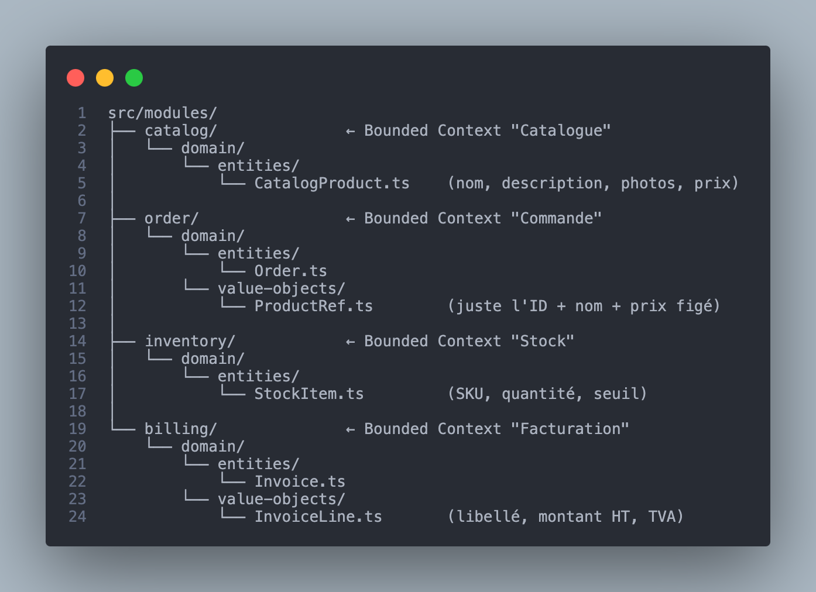
Comment ça se traduit dans le code
Chaque Bounded Context correspond à un module dans le projet.
Chaque module a son propre domaine, ses propres entités, ses propres Value Objects.
Les modules communiquent entre eux par ID ou par événements — jamais par référence directe à une entité d'un autre contexte.
47

Slide 48
Communication entre contextes
Les Bounded Contexts ne s'appellent pas directement. Deux mécanismes :
PAR ID
PAR ÉVÉNEMENTS
Le contexte Commande stocke un customerId: string, pas une référence à l'entité User du contexte Auth. Si le use case a besoin d'infos sur le client, il appelle le module concerné via une interface.
Quand une commande est confirmée, le contexte Commande émet un OrderConfirmedEvent. Le contexte Stock écoute et décrémente les quantités. Le contexte Facturation génère une facture. Chaque contexte réagit avec ses propres règles, sans couplage.
48

Slide 49
L'Ubiquitous Language par contexte
Chaque Bounded Context a son propre vocabulaire. Le mot "Commande" n'a pas besoin d'exister dans le contexte Stock — là-bas on parle de "Mouvement de stock" ou de "Réservation". Cette séparation du langage est saine.
Contexte | On dit | On ne dit pas
Commande | Order, OrderItem, confirmer, annuler | Stock, SKU, entrepôt
Stock | StockItem, réserver, réapprovisionner, mouvement | Commande, panier, prix
Facturation | Invoice, InvoiceLine, émettre, avoir | Panier, stock, catalogue
49

Slide 50
Comment identifier les Bounded Contexts
Trois signaux qui indiquent qu'on a besoin de séparer en contextes :
Le même mot a des significations différentes
"Produit" pour le marketing ≠ "Produit" pour la logistique.
1
Des équipes différentes travaillent sur des parties différentes
L'équipe paiement n'a pas besoin de toucher au catalogue.
2
Les cycles de vie sont différents
Le catalogue change tous les jours. Les commandes passées ne changent plus. Les factures sont immuables légalement.
3
50

Slide 51
Le piège du monolithe de domaine
Sans Bounded Contexts, on finit avec une seule entité Product qui contient les propriétés du catalogue, du stock, de la facturation et de la commande. 40 propriétés, des dépendances dans tous les sens, et chaque modification risque de casser un contexte qui n'a rien à voir.
Le Bounded Context, c'est accepter que la duplication contrôlée entre contextes est préférable au couplage. Avoir un CatalogProduct et un ProductRef séparés, c'est quelques lignes de code en plus mais une indépendance totale entre les modules.
51

Slide 52
LE MESSAGE CLÉ
Le Bounded Context trace la frontière.
A l'intérieur, un modèle cohérent avec un vocabulaire précis. À l'extérieur, un autre monde avec ses propres règles.
Les contextes communiquent par ID et par événements, jamais par références directes.
52

Slide 53
BLOC 8
Go / No-Go du DDD
53

Slide 54
Le coût honnête
Rappel des chiffres : un simple CRUD passe de ~2 fichiers à ~15 fichiers avec le DDD complet.
Coût | Détail | Verdict
Fichiers | ×8 plus de fichiers pour un même scénario | Justifié si logique métier complexe
Mémoire | VO wrappent des primitives, Mappers copient entre couches | Négligeable sur un serveur Node.js
Courbe d'apprentissage | L'équipe doit intégrer les patterns et conventions | Investissement rentable à moyen terme
Vitesse initiale | Plus lent au démarrage (structure à poser) | S'inverse après quelques sprints
54

Slide 55
GO — Quand utiliser le DDD
Logique métier complexe avec des règles, des conditions, des calculs croisés
Le domaine évolue souvent (nouvelles règles, changement de comportement)
Application critique où les bugs métier ont un coût élevé (fintech, santé, juridique)
Plusieurs développeurs travaillent en parallèle sur le même domaine
Besoin de tests unitaires solides et rapides
Le projet va vivre longtemps (2+ ans)
Exemples concrets : système de paiement, moteur de tarification, workflow d'approbation, facturation avec TVA/avoirs, gestion de risques.
55

Slide 56
NO-GO — Quand éviter le DDD
Simple CRUD sans logique métier (créer, lire, modifier, supprimer)
Prototype ou MVP à valider rapidement
Microservice de lecture seule (pas de mutation → pas besoin d'aggregates)
Script ou outil interne jetable (durée de vie courte)
Équipe junior sans accompagnement (le DDD mal compris fait plus de mal que de bien)
Deadline serrée sans possibilité de refactorer ensuite
56

Slide 57
L'approche pragmatique : le DDD sélectif
On n'est pas obligé de mettre du DDD partout. Dans un projet, certains modules sont des CRUD simples et d'autres ont une logique métier riche.
La règle : identifier les modules avec une vraie logique métier et appliquer le DDD uniquement sur ceux-là.
Le reste reste en CRUD classique !!!
DDD
CRUD
Modules avec logique métier riche
(paiement, tarification, workflow)
Modules simples sans logique
(paramètres, logs, notifications)
57

Slide 58
LE MESSAGE CLÉ
Le DDD n'est pas une religion.
C'est un outil. On l'utilise là où il apporte de la valeur, et on le laisse de côté ailleurs.

Slide 59
Questions
53

Slide 60
Merci
53

